Slide 1
ГИИС «ЭЛЕКТРОННЫЙ БЮДЖЕТ»
НОВЫЕ ВОЗМОЖНОСТИ И СЕРВИСЫ ДЛЯ РЕГИОНОВ
НА ЕДИНОМ ПОРТАЛЕ БЮДЖЕТНОЙ СИСТЕМЫ (ЕПБС) И
В ПОДСИСТЕМЕ ИНФОРМАЦИОННО-АНАЛИТИЧЕСКОГО ОБЕСПЕЧЕНИЯ (ПИАО)
www.roskazna.ru
г. Москва, июнь 2022 год

Slide 2
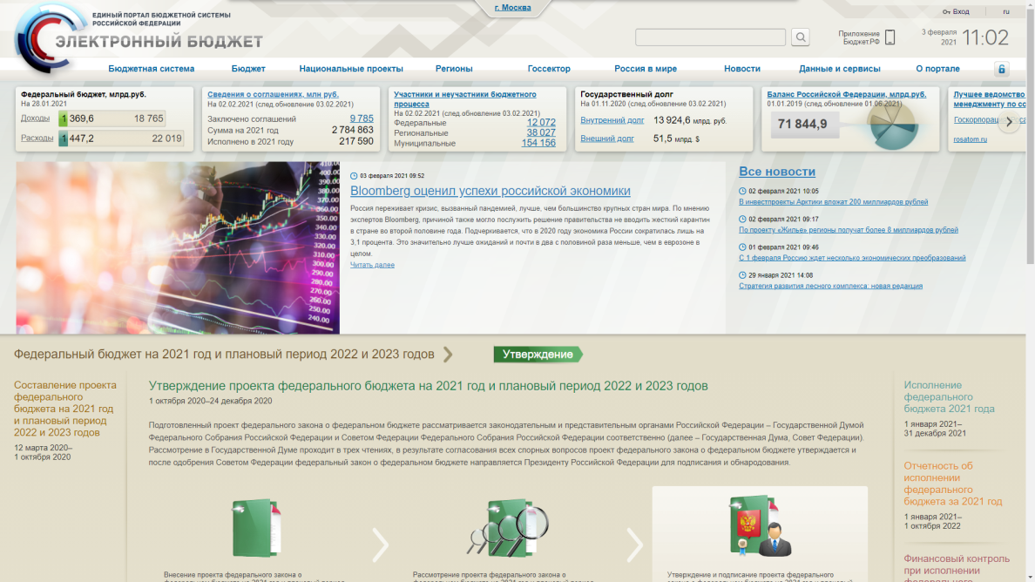
Единый портал бюджетной системы budget.gov.ru
Основные показатели исполнения федерального, регионального и местных бюджетов (ежедневно обновляемая информация)
Информация об основных параметрах реализации национальных (федеральных, региональных) проектов
Реестр участников и неучастников бюджетного процесса (перечень всех получателей средств из бюджета, их полномочия и реквизиты)
Реестр соглашений о предоставлении средств
из бюджетов (в части открытого набора показателей)
Реестр государственных заданий
НОВОЕ: реестр субсидий; ЛБО и БО субъектов РФ и муниципальных образований; бюджет для граждан федерального бюджета; отчетность администраторов доходов иных бюджетов; бюджет 2022; казначейская отчетность; госсоцзаказ; реестр субсидий субъектов РФ и муниципалитетов, отчёт об исполнении ФБ и фондов, документы и материалы предоставляемые вместе с отчетом; соглашения регион-муниципалитет
Справочники и классификаторы, применяемые
в бюджетном процессе
Проект закона о ФБ и документы и материалы
к проекту закона о ФБ
Открытые данные, в том числе в формате API
(236+ наборов)
СКОРО: реестр проектов социального воздействия; реестр функций; план счетов казначейского учета; реестр СЗПК; реестр инвестиционных проектов; реестр имущества и многое другое
Приказ Минфина России от 28.12.2016 г. N 243н

Slide 3
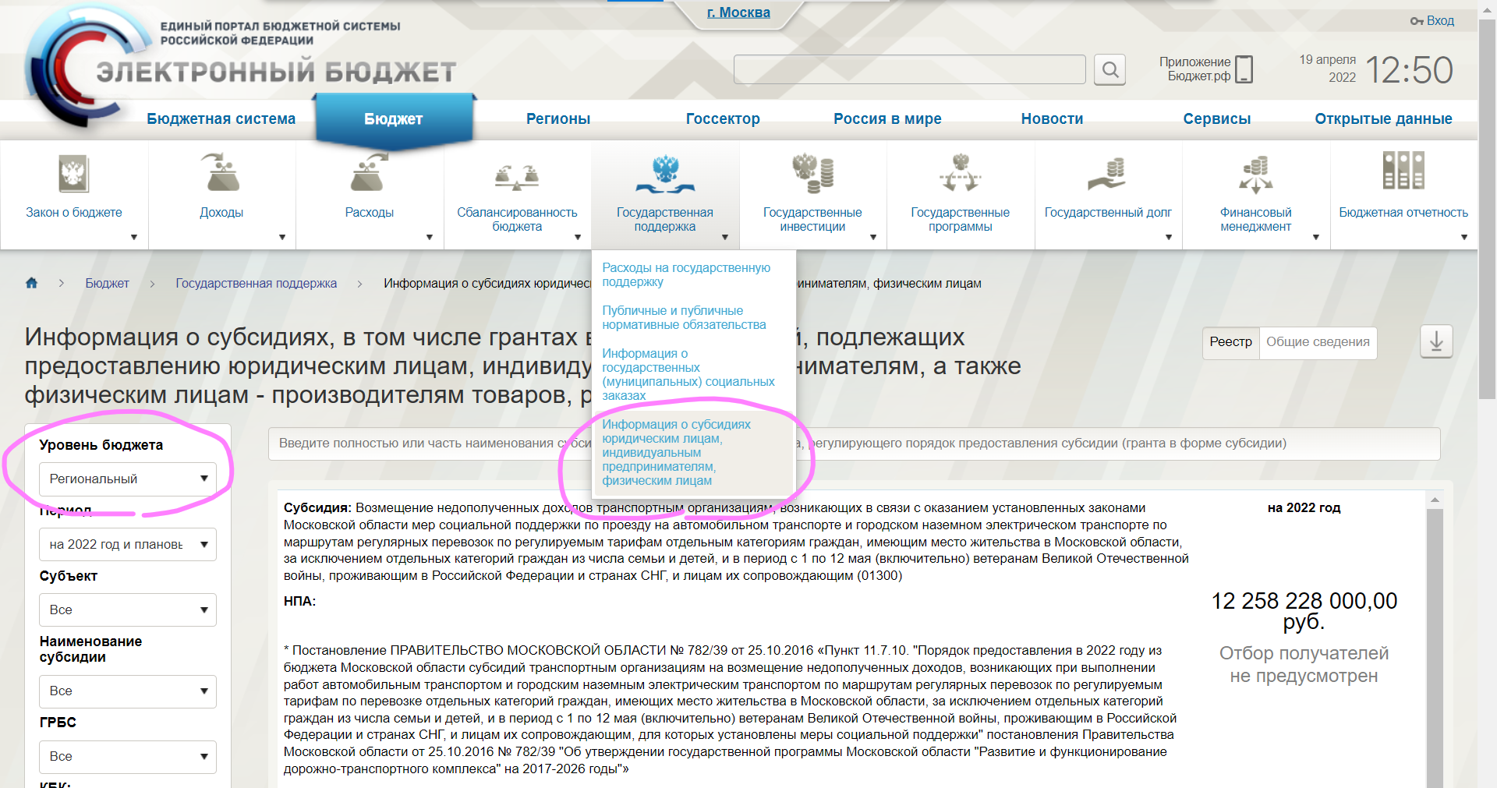
Реестр субсидий
НОВИНКА
Размещается реестр субсидий. И, при наличии, ссылка на площадку отбора получателей

Slide 4
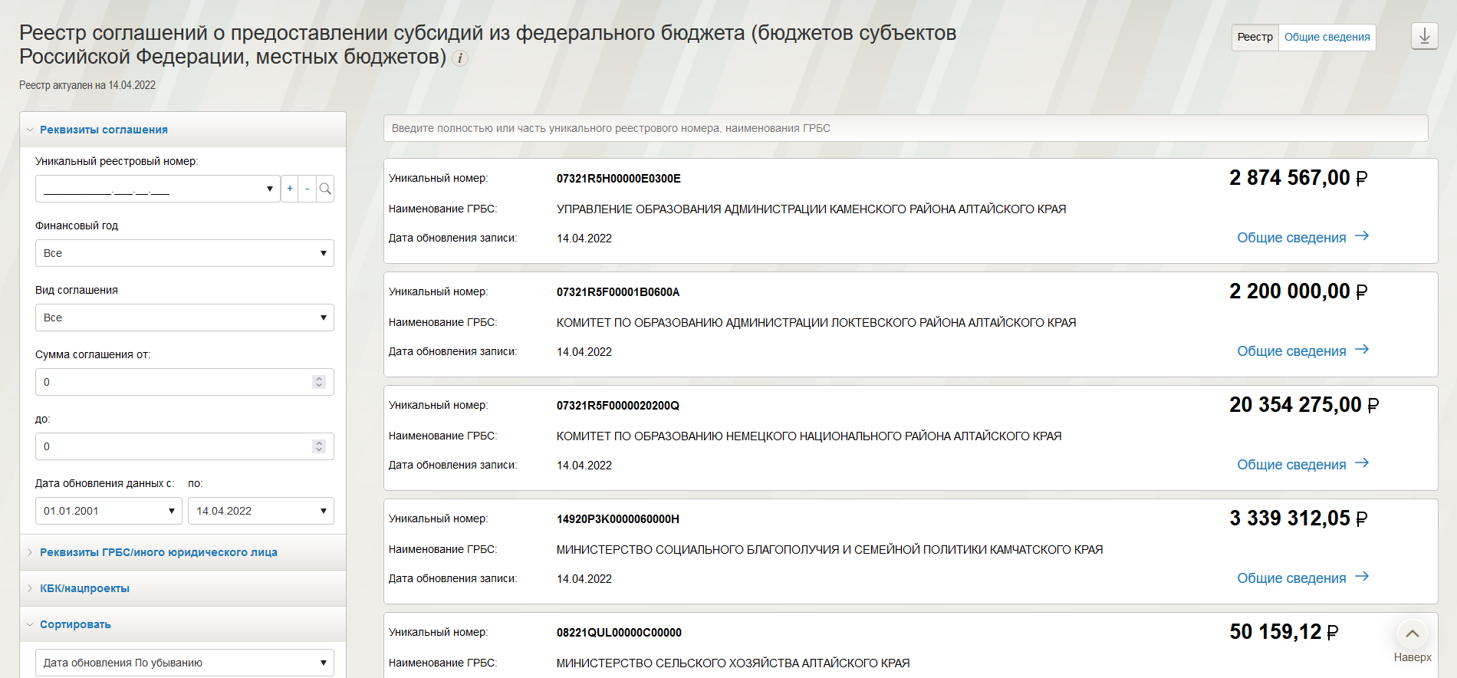
Реестр соглашений (в части открытого состава показателей)
На ЕПБС в открытой части размещен реестр соглашений о предоставлении субсидий, бюджетных инвестиций, межбюджетных трансфертов из федерального бюджета (бюджетов субъектов Российской Федерации, местных бюджетов) в соответствии с приказом Минфина России № 9н от 29 января 2021 г. «О внесении изменения в пункт 53 порядка ведения реестра соглашений (договоров) о предоставлении субсидий, бюджетных инвестиций, межбюджетных трансфертов, утвержденного приказом Минфина России от 30 июля 2020 г. N 153н»

Slide 5
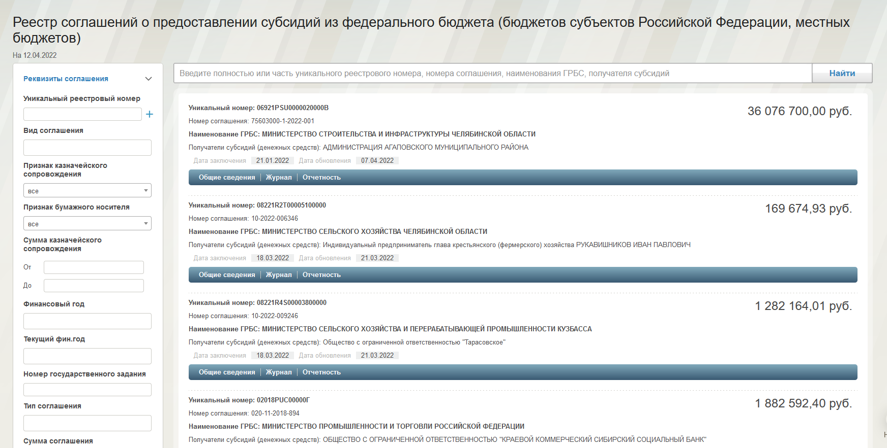
Реестр соглашений (ПОЛНЫЙ в конфиденциальном контуре)
В конфиденциальном контуре ЕПБС размещен реестр соглашений о предоставлении субсидий, бюджетных инвестиций, межбюджетных трансфертов из федерального бюджета (бюджетов субъектов Российской Федерации, местных бюджетов) с полным реквизитным составом

Slide 6
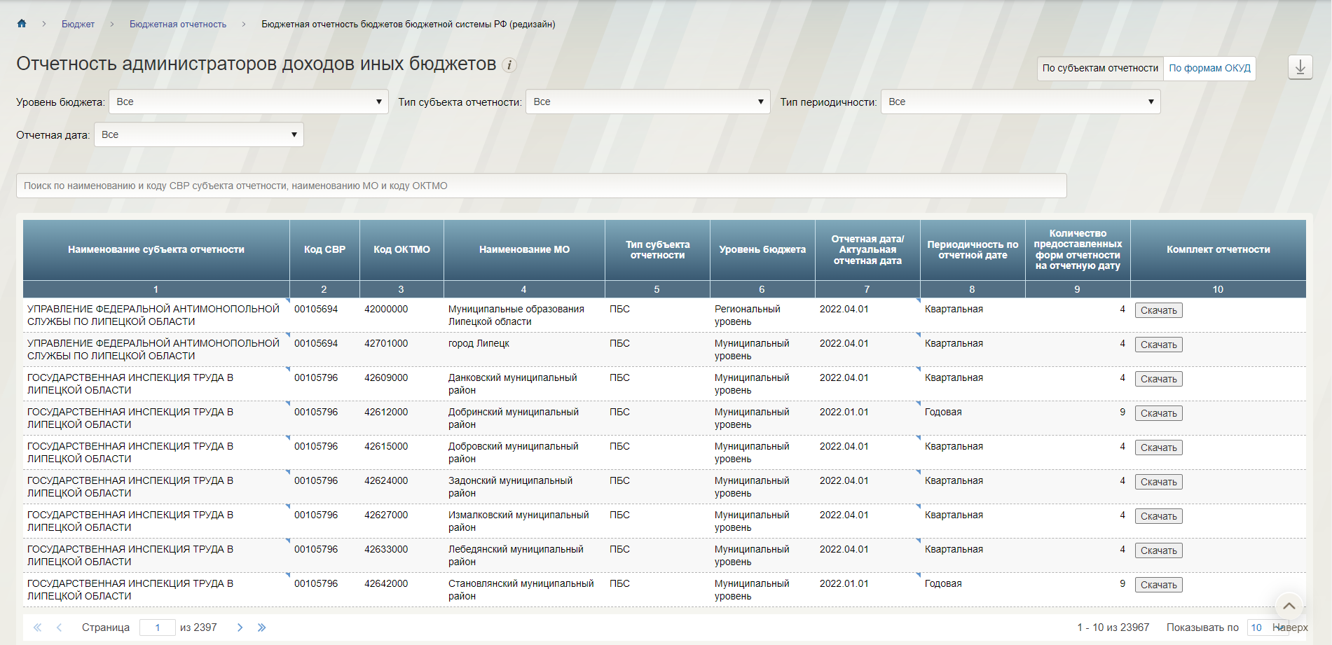
Отчетность администраторов доходов иных бюджетов (отчетность ФНС, Росприроднадзора…)
На ЕПБС размещена отчетность администраторов доходов иных бюджетов в соответствии с постановлением Правительства № 153 от 15 февраля 2020 г. «О передаче Федеральному казначейству полномочий отдельных федеральных органов исполнительной власти, их территориальных органов и подведомственных им казенных учреждений»

Slide 7
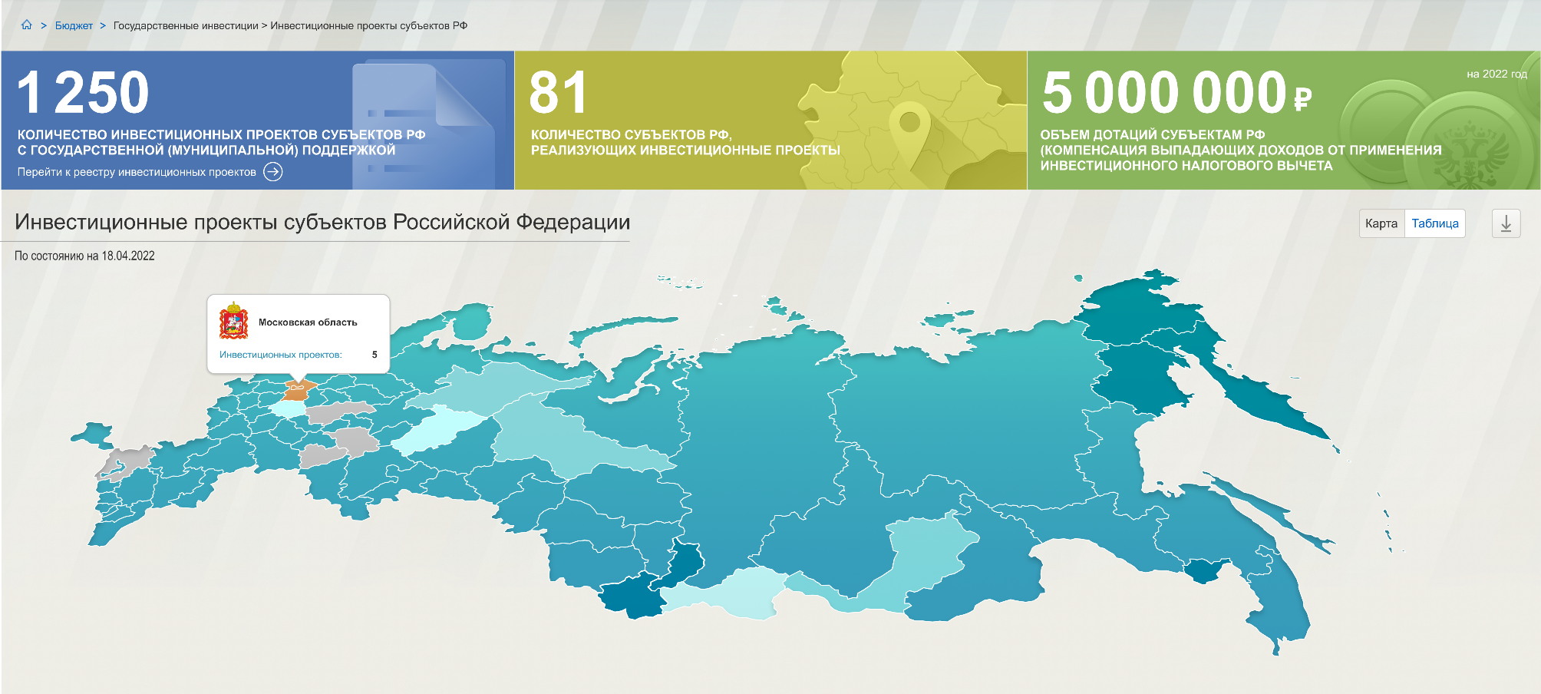
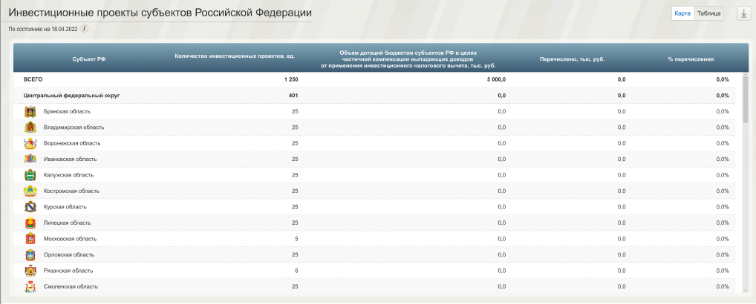
Реестр инвестиционных проектов
СКОРО
В целях создания условий опережающего инвестиционного развития субъектов Российской Федерации ведется Реестр инвестиционных проектов с государственной (муниципальной) поддержкой

Slide 8
Сервис передачи полномочий по формированию информации, подлежащей размещению на ЕПБС
НОВИНКА
Личный кабинет Уполномоченной организации
Формирование информации
Направление на согласование в финансовый орган
Формирование запроса на снятие информации с публикации
Формирование запроса на перевод информации в архив
Формирование уведомления в ответ на запрос об актуальности информации
Личный кабинет ФО субъекта РФ, ФО МО
Согласование информации
Утверждение информации
Контроль за достоверностью информации
Контроль за актуальностью информации
Принятие решения о снятии информации с публикации
Принятие решения о переводе информации в архив
БЫЛО: Доступ в систему «Электронный бюджет» и полномочия на формирование информации только у ФО субъекта РФ, ФО МО
ФУНКЦИИ
ФУНКЦИИ
ФУНКЦИИ
СТАЛО: Возможность передачи полномочий по формированию информации уполномоченной организацией
Условия для использования сервиса
Договор между ФО и Уполномоченной организацией
Регистрация Уполномоченной организации в ПОИБ СОБИ ФК
Назначение Уполномоченной организации специальных Полномочий
Формирование ФО субъекта РФ, ФО МО запроса о передаче полномочий (через формуляр в ЭБ)

Slide 9
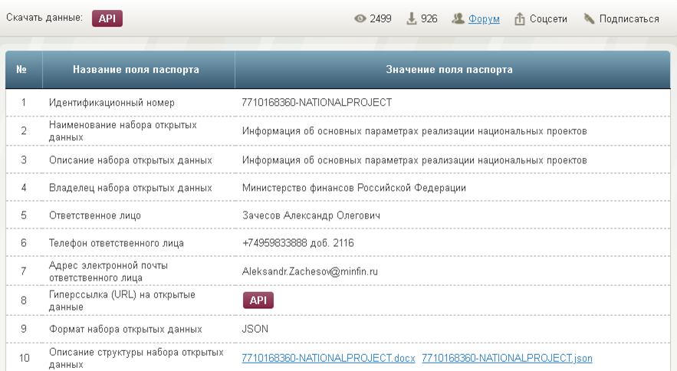
Новые наборы открытых данных на Едином портале
Особенности эмиссии государственных ценных бумаг Российской Федерации (7710568760-ISSUESECFBGENCON)
Особенности эмиссии муниципальных ценных бумаг (7710168360-ISSUESECURITIESMO)
Перечень и объем межбюджетных трансфертов Федерального бюджета (7710568760-PLANMBTFB)
Среднесрочный финансовый план муниципального образования:
Программа внутренних заимствований (7710168360-MEDIUMFINPLANPROGINTERBOR)
Объем бюджетных ассигнований по разделам, подразделам (7710168360-MEDIUMFINPLANRZPR)
Нормативы отчислений доходов (7710168360-MEDIUMFINPLANNORMS)
Объем бюджетных ассигнований по главным распорядителям бюджетных средств по разделам, подразделам, целевым статьям и видам расходов классификации расходов бюджетов (7710168360-MEDIUMFINPLANMOBA)
Основные характеристики местного бюджета (7710168360-MEDIUMFINPLANMOMAINCHARMB)
Распределение дотаций (7710168360-MEDIUMFINPLANDISTRSUBSID)
Основные характеристики консолидированного бюджета (7710168360-MEDIUMFINPLANMOMAINCHARKB)
Прогнозируемые поступления доходов в местный бюджет (7710168360-MEDIUMFINPLANPROJECTEDREVENUE)
Информация об утвержденных государственных (муниципальных) социальных заказах (7710168360-SOCIALORDER)
Информация о субсидиях из соответствующего бюджета бюджетной системы Российской Федерации, в том числе грантах в форме субсидий, юридическим лицам, индивидуальным предпринимателям, а также физическим лицам - производителям товаров, работ, услуг (7710168360-SUBSULFLIPBSMO)
Информация об основных параметрах реализации национальных проектов (7710168360-NATIONALPROJECT)
Информация об основных параметрах реализации федеральных проектов (7710168360-FEDERALPROJECT)
Информация об основных параметрах реализации региональных проектов (7710168360-REGIONALPROJECT)

Slide 10
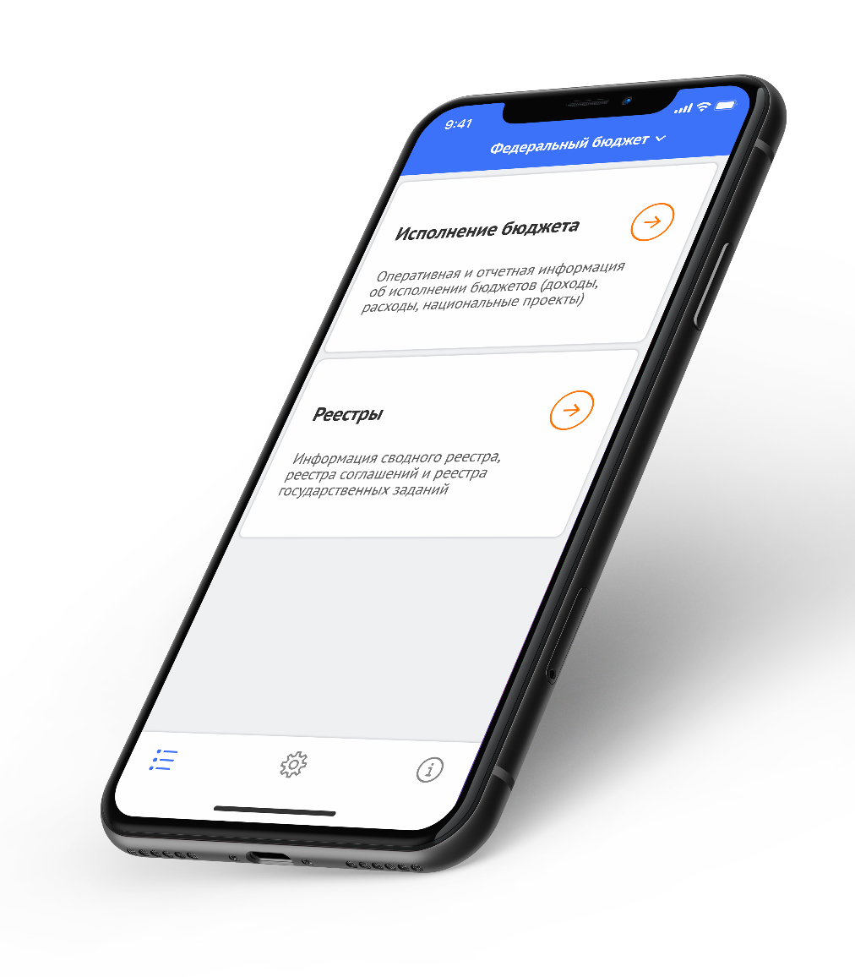
Мобильное приложение «Бюджет.РФ»
Направления анализа:
Исполнение бюджета
Реестры
Государственный долг субъектов Российской Федерации
Доходы
Реестр СЗПК
Расходы
Реестр государственных
заданий
Национальные проекты
Реестр участников и не участников бюджетного процесса
ФАИП
Объекты наблюдения:
Федеральный бюджет
Федеральные органы исполнительной власти
Бюджеты государственных внебюджетных фондов
Региональные и муниципальные бюджеты
Бюджеты территориальных фондов

Slide 11
Потребители данных
БЫЛО
Правительство
Российской Федерации
Письма
Отчетность на бумаге
Информационные
системы Федерального казначейства
Министерство финансов
Российской Федерации
Информация на различных
Web-сайтах
Федеральные органы исполнительной власти
СТАЛО
Граждане
Предоставление информации онлайн на едином ресурсе
Проектные офисы субъектов Российской Федерации
Подсистема информационно-аналитического обеспечения
(далее - ПИАО)
Единый портал бюджетной системы (в том числе через API)
Мобильное приложение «Бюджет.РФ»
Финансовые органы cубъектов Российской Федерации
и муниципальных образований
Органы внешнего
и внутреннего контроля
10
10
10

Slide 12
Подсистема информационно-аналитического обеспечения
Подсистема информационно-аналитического обеспечения
Информационные системы, оператором которых является Федеральное казначейство
Внешние источники данных
ЕИС
Планы закупок
Планы-графики закупок
Закупки (извещения)
Контракты
Каталог ТРУ
Реестр жалоб
Реестр плановых и внеплановых проверок
Реестр результатов проверок и выданных предписаний
Реестр недобросовестных поставщиков
Реестр гарантий
АС ФК
Оперативная информация об исполнении федерального бюджета
Показатели исполнения бюджетов бюджетной системы РФ
Платежные поручения
Казначейское сопровождение (41 счета)
Интерфакс
Реестр сведений о банкротстве
Реестр юридически значимых сведений о фактах деятельности юр.лиц, ИП и иных субъектов экономической деятельности
ФССП России
Исполнение судебных актов, актов других органов
и должностных лиц
ФНС России
Реестр дисквалифицированных лиц
Аналитических
отчетов
Источников данных
Витрин
данных
245
ГИР БО
Бухгалтерская
(финансовая)
отчетности юр.лиц
120
ФАС России
Реестр гарантирующих поставщиков и зон их деятельности
АС «Планирование»
Нарушения, административное производство
и предписания
Центробанк России
Курс доллара США
Минфин России
Отчет о результатах мониторинга качества финменеджмента
11
ЕИС Мониторинг
Данные по контрактам с рисками и признаками нарушений
Рейтинг по закупкам
Портал Finam.ru
Цена за баррель нефти марки Brent
Сайты ФОИВ
Реестры лицензий
Государственная интегрированная информационная система управления общественными финансами «Электронный бюджет»
Подсистемы и модули, оператором
которых является Минфин России
Подсистемы и модули, оператором которых является Федеральное казначейство
Подсистема управления расходами
Реестр государственных заданий
Соглашения
Подсистема бюджетного планирования
Кассовый план
ПОФР
Мониторинг исполнения ФБ
в части БА
Единый портал бюджетной
системы РФ
Реестр соглашений
Реестр государственных заданий
Общероссийские перечни услуг
Федеральные перечни услуг и работ
МВУ ПУиО
Регистр «Главная книга» (ф. 0504072)
Сведения о дебиторах и кредиторах в разрезе контрактов
Нефинансовые активы
Подсистема управления расходами
Реестр соглашений
Бюджетные обязательства
Подсистема учета
и отчетности
Бюджетная отчетность
Бухгалтерская отчетность
Отчетность по операциям системы казначейских платежей
Подсистема ведения НСИ
Сводный реестр
ПУДС
Реестр соглашений
Бюджетные обязательства
Денежные обязательства
ПУР КС
Казначейское сопровождение (71 cчета)
ПУиО регионов
БА, ЛБО и БО субъектов РФ и МО
11
Многоуровневый контроль качества данных
Notes:
-

Slide 13
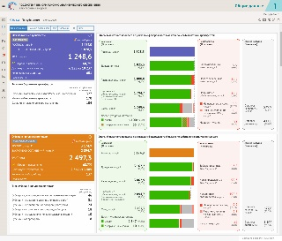
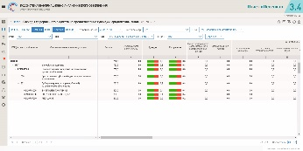
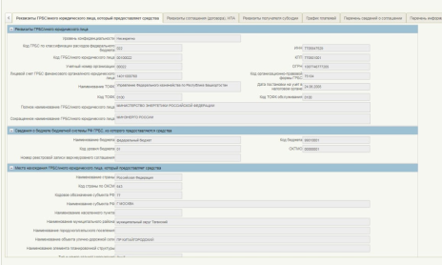
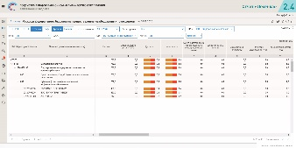
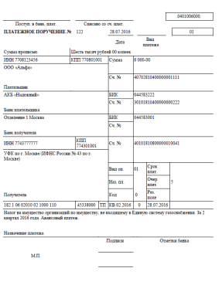
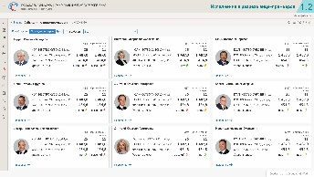
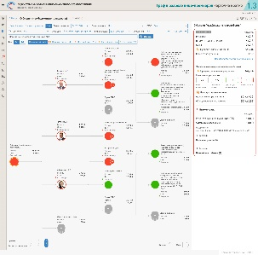
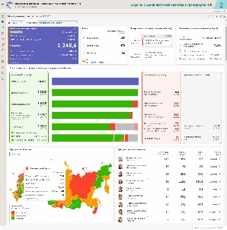
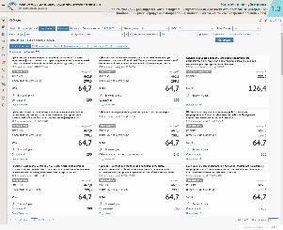
Последовательная детализация данных в ПИАО
1
Дашборды
с укрупненными
показателями
2
Углубление в детальные отчеты по различным направлениям:
по ГРБС;
по КБК;
по получателям;
по договорам соглашениям
3
Углубление до документов и drill-down до первичных документов в транзакционные системы

Slide 14
Полная прослеживаемость до конечного получателя в ПИАО
ГРБС
Бюджет субъекта РФ
Местные бюджеты
Целевые межбюджетные
трансферты
Федеральные
средства
Целевые
межбюджетные
трансферты
Федеральные и региональные
средства
Федеральный
бюджет
Собственные
средства
Собственные
средства
Автономные/бюджетные
учреждения
Автономные/бюджетные
учреждения
Автономные/бюджетные
учреждения
Субсидии
АУ/БУ
Субсидии
АУ/БУ
Субсидии
АУ/БУ
Казенные учреждения, органы власти
Казенные учреждения, органы власти
Казенные учреждения, органы власти
Выплаты персоналу
Выплаты персоналу
Выплаты персоналу
Закупка товаров, работ, услуг
Закупка товаров, работ, услуг
Закупка товаров, работ, услуг
Организации
Организации
Организации
Субсидии
юр.лицам
Субсидии
юр.лицам
Субсидии
юр.лицам
Конечные получатели
Конечные получатели
Конечные получатели
Соц.
обеспечение
Соц.
обеспечение
Соц.
обеспечение
Иные расходы
(выплаты по гос. долгу и др.)
Иные расходы
(выплаты по гос. долгу и др.)
Иные расходы
(выплаты по гос. долгу и др.)

Slide 15
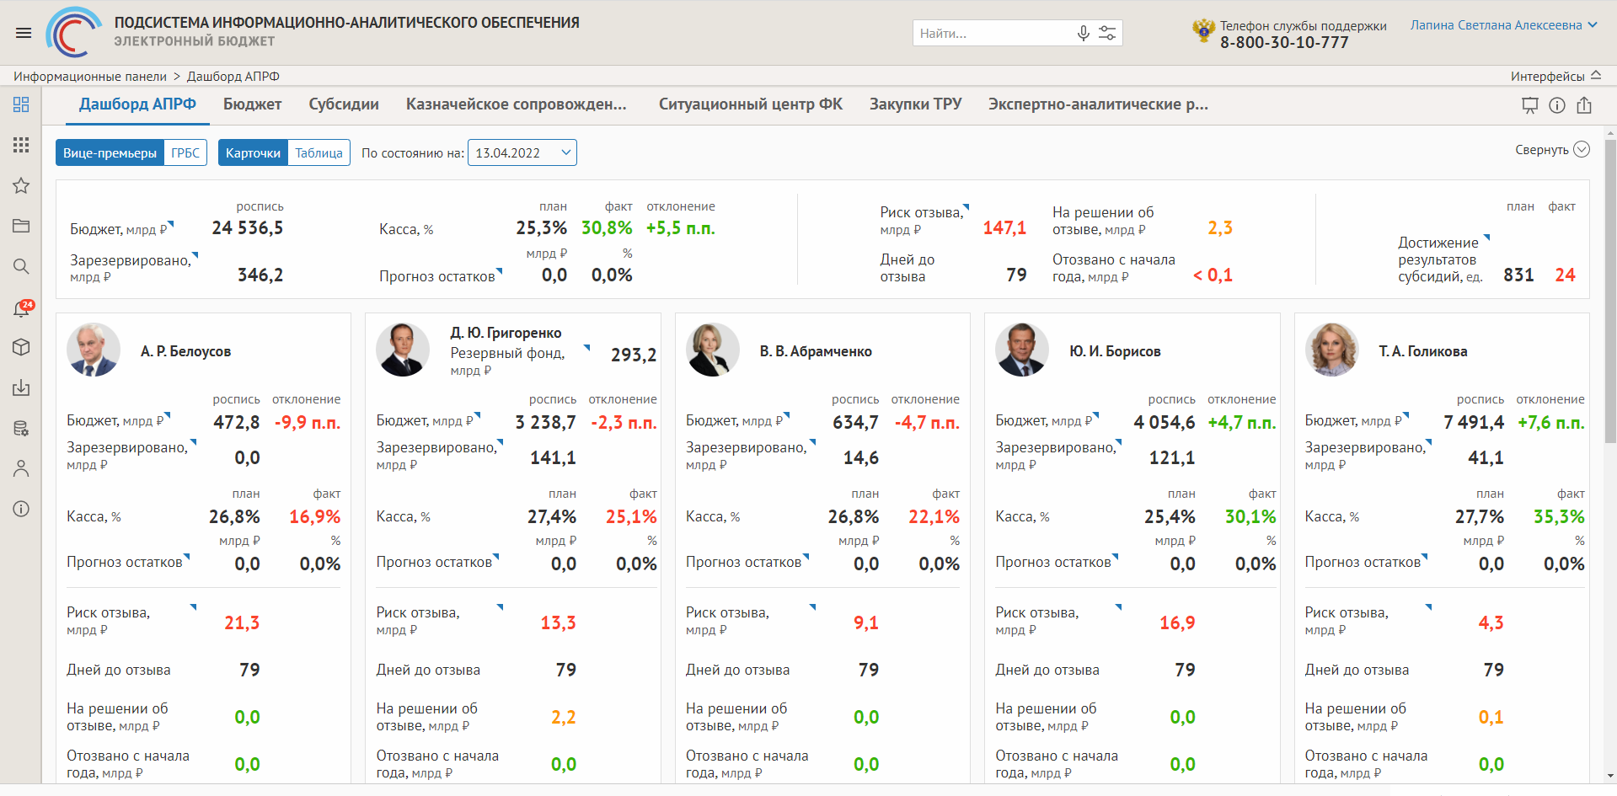
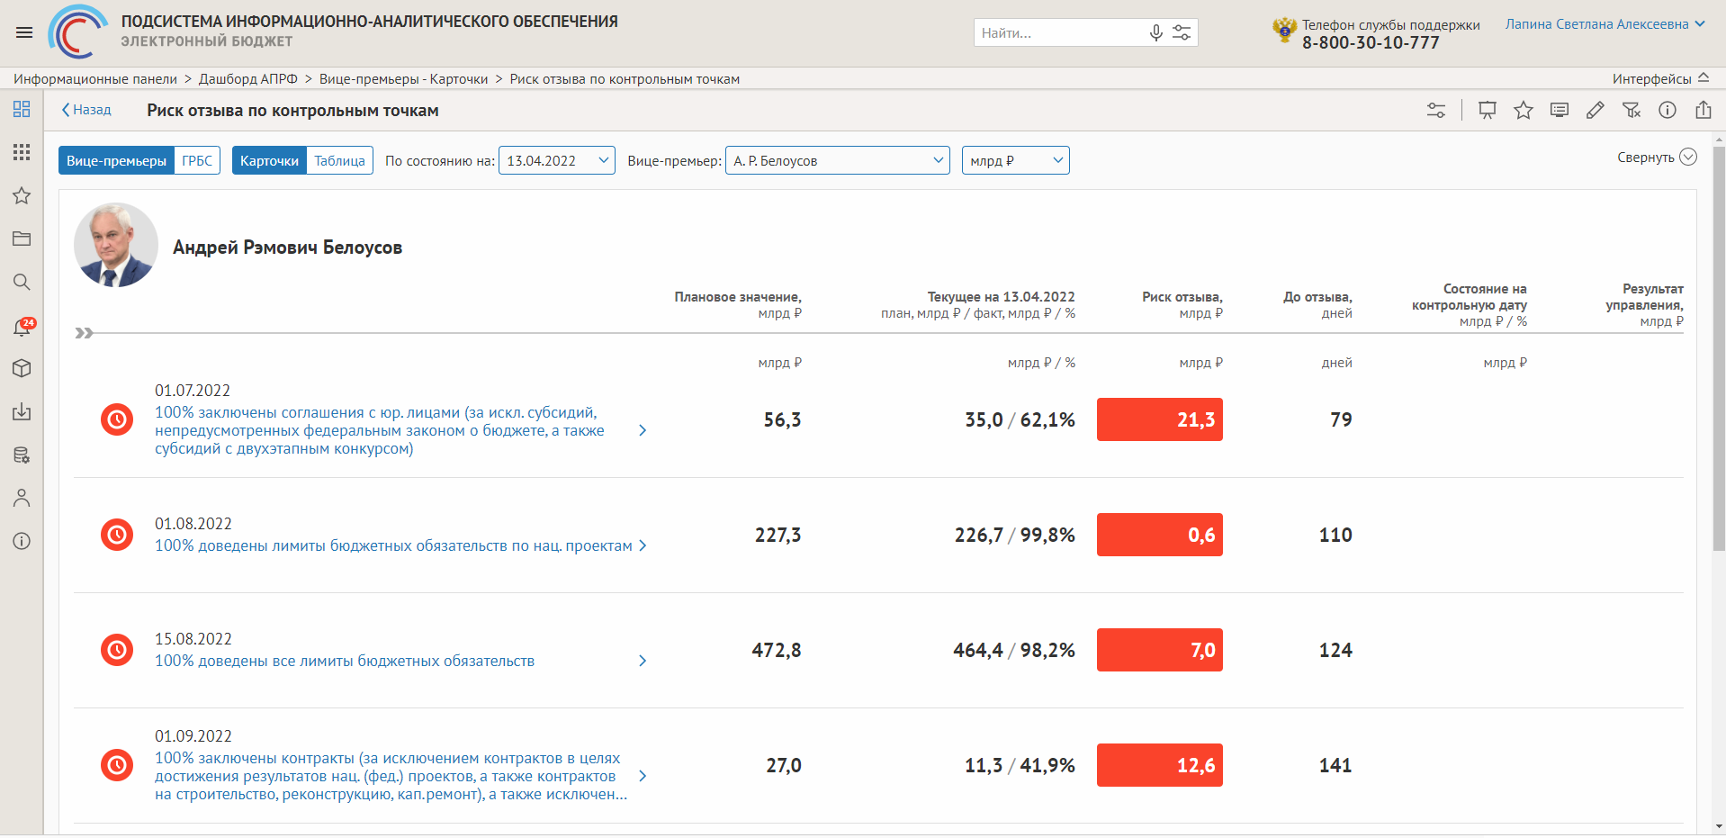
Риски неисполнения федерального бюджета
Мониторинг контрольных точек риска отзыва в соответствии с ПП №1496 от 9 декабря 2017 года «О мерах по обеспечению исполнения федерального бюджета» и прогноз остатков неисполненных лимитов на конец года. В 2022 году практика будет распространяться на субъекты Российской Федерации

Slide 16
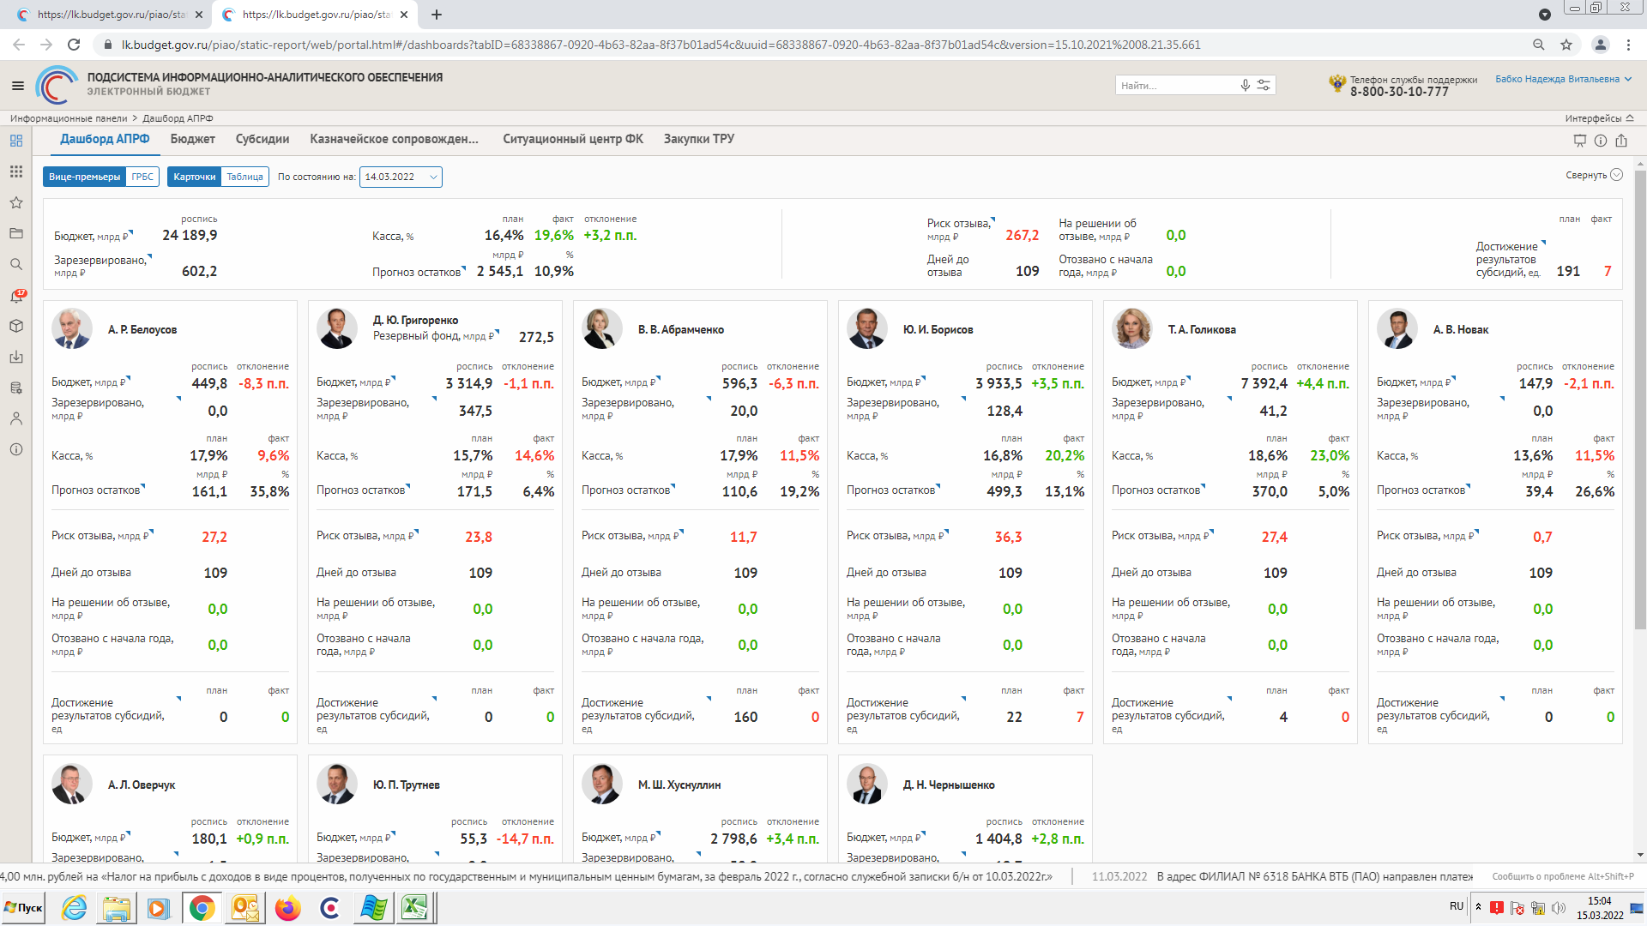
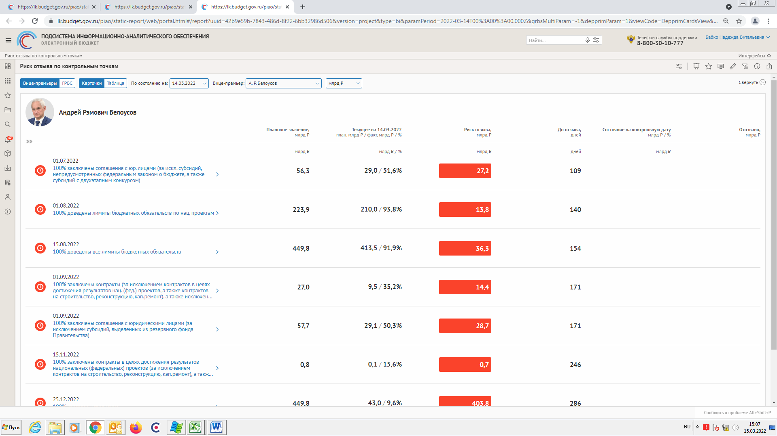
ИНСТРУМЕНТЫ МОНИТОРИНГА ИСПОЛНЕНИЯ ФБ
Мониторинг исполнения ФБ позволил повысить бюджетную дисциплину ГРБС
Уровень исполнение ФБ
в 2021 г. повысился на 1,8 п.п.с
1

Slide 17
ЦЕЛИ МОНИТОРИНГА ИСПОЛНЕНИЯ ФБ
ПОВЫШЕНИЕ КАЧЕСТВА КАССОВОГО ПЛАНИРОВАНИЯ
ВОЗМОЖНОСТЬ ОПЕРАТИВНОГО ПЕРЕРАСПРЕДЕЛЕНИЯ СРЕДСТВ НА ПРИОРИТЕТНЫЕ НАПРАВЛЕНИЯ
КОНТРОЛЬ ДОСТИЖЕНИЯ НЕ ТОЛЬКО ФИНАНСОВЫХ ПОКАЗАТЕЛЕЙ, НО И ДОСТИЖЕНИЯ РЕЗУЛЬТАТОВ ПРЕДОСТАВЛЕНИЯ СРЕДСТВ ИЗ ФБ
1

Slide 18
ОСНОВАНИЯ ДЛЯ ОПРЕДЕЛЕНИЯ КОНТРОЛЬНЫХ ТОЧЕК В ЦЕЛЯХ МОНИТОРИНГА
ПОСТАНОВЛЕНИЕ ПРАВИТЕЛЬСТВА РОССИЙСКОЙ ФЕДЕРАЦИИ ОТ 09.12.2017Г. №1496 «О МЕРАХ ПО ОБЕСПЕЧЕНИЮ ИСПОЛНЕНИЯ ФЕДЕРАЛЬНОГО БЮДЖЕТА»
ПОСТАНОВЛЕНИЕ ПРАВИТЕЛЬСТВА РОССИЙСКОЙ ФЕДЕРАЦИИ ОТ 24.12.2021 Г. №2460 «ОБ ОСОБЕННОСТЯХ РЕАЛИЗАЦИИ ФЕДЕРАЛЬНОГО ЗАКОНА «О ФЕДЕРАЛЬНОМ БЮДЖЕТЕ НА 2022 ГОД И ПЛАНОВЫЙ ПЕРИОД 2023 И 2024 ГОДОВ» (В Т.Ч УСИЛЕНИЕ КОНТРОЛЯ ЗА МБТ П.5-10)
ПРОТОКОЛ СОВЕЩАНИЯ У ПЕРВОГО ЗАМЕСТИТЕЛЯ РУКОВОДИТЕЛЯ АППАРАТА ПРАВИТЕЛЬСТВА РОССИЙСКОЙ ФЕДЕРАЦИИ В.В. СИДОРЕНКО ОТ 02.02.2021Г. №ВС-П13-4ПР
1

Slide 19
РАБОТА С ПОЛУЧАТЕЛЯМИ СУБСИДИЙ
Соглашение
ГРБС
Субъект РФ
Расход
Заключение контракта
Расход
Заключение соглашения с МО
Расход
Юр. лицо
Заключение соглашения с юр лицом
Заключение контракта
Расход
Заключение соглашения с юр лицом
Расход
Расход
Этапы | 01.01 | 01.02 | 15.02 | 18.02 | 01.03 | 01.04 | 01.06 | 01.07 | 01.08 | 15.08 | 01.09. | 01.10. | 01.11. | 15.11 | 01.12. | 20.12. | 25.12. | 30.12. | Конечный срок исполнения контр-ой точки
2. МЕЖБЮДЖЕТНЫЕ ТРАНСФЕРТЫ
2.1 Соглашения о предоставлении МБТ заключены | 100% |  |  |  |  |  |  |  |  |  |  |  |  |  |  |  |  |  | 01.01.2022
2.5 Кассовые выплаты из фед. бюджета в рамках предоставления МБТ произведены |  |  |  |  |  | 25% |  | 50% |  |  |  | 85% |  |  |  | 100% |  |  | 20.12.2022

Slide 20
УСИЛЕНИЕ КОНТРОЛЯ ЗА ПРЕДОСТАВЛЕНИЕМ МБТ В 2022 ГОДУ - НОВЫЕ КОНТРОЛЬНЫЕ ТОЧКИ (ПРОЕКТ)
2. | МЕЖБЮДЖЕТНЫЕ ТРАНСФЕРТЫ |  | Ответственный за исполнение | Ответственный за мониторинг | 01.01 | 15.02 | 01.04 | 01.06 | 01.07 | 01.08 | 01.10 | 20.12
2.1. | Соглашения о предоставлении МБТ заключены | п. 4.1 ст. 132 БК РФ (до 1 января очередного финансового года) | ГРБС ФБ (ПБС ФБ) | Федеральное казначейство | 100%
2.2. | Соглашения о предоставлении МБТ муниципалитетам из бюджета субъекта РФ в рамках МБТ из ФБ заключены | п. 4.1 ст. 139 БК РФ (до 15 февраля текущего финансового года) | Фин. орган субъекта РФ | Федеральное казначейство |  | 100%
2.3. | Госконтракты ПБС субъекта РФ (муниципалитета) в рамках МБТ заключены | п. 26(5) ПП РФ от 24.12.2021 № 1496 (до 1 октября) | Фин. орган субъекта РФ | Федеральное казначейство |  |  | 50% |  |  | 100%
2.4. | Договоры (соглашения) ПБС субъекта РФ (муниципалитета) о предоставлении субсидий юр. лицам (кроме субсидий БУ, АУ на ГЗ) в рамках МБТ заключены | п. 26(5) ПП РФ от 24.12.2021 № 1496 | Фин. орган субъекта РФ | Федеральное казначейство |  |  | 50% | 80% |  | 100%
2.5. | Кассовые выплаты из федерального бюджета в рамках предоставления МБТ произведены | нет в НПА | Фин. орган субъекта РФ | Федеральное казначейство |  |  | 25% |  | 50% |  | 85% | 100%
2.6. | Кассовые выплаты из бюджета субъекта РФ в рамках предоставления МБТ произведены | нет в НПА | Фин. орган субъекта РФ | Федеральное казначейство |  |  | 25% |  | 50% |  | 85% | 100%
1

Slide 21
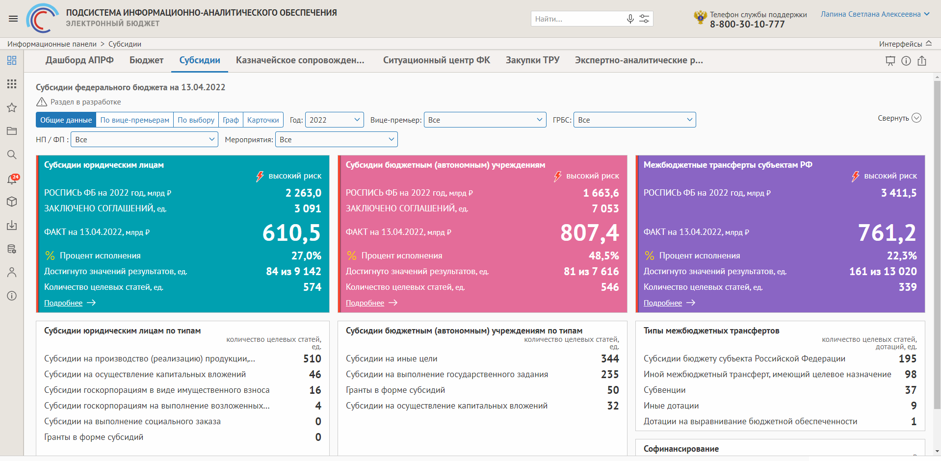
Субсидии
Анализ по субсидиям юридическим лицам, АУ\БУ и межбюджетным трансфертам по вице-премьерам, ГАБС, видам субсидий, получателям, КБК

Slide 22
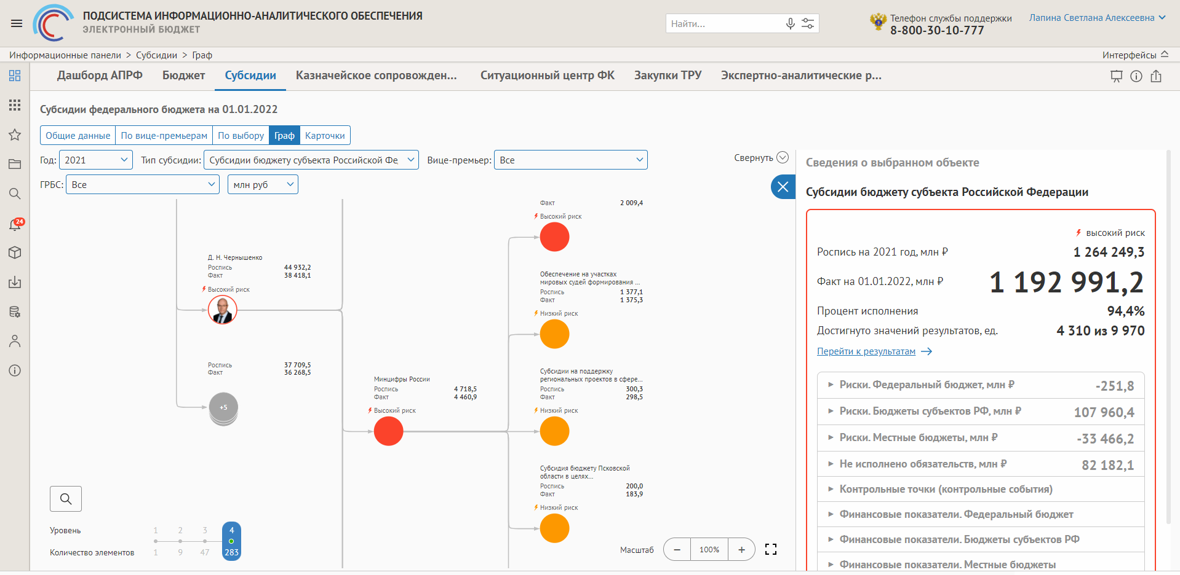
Субсидии. Граф
Субсидии по ГРБС и вице-премьерам

Slide 23
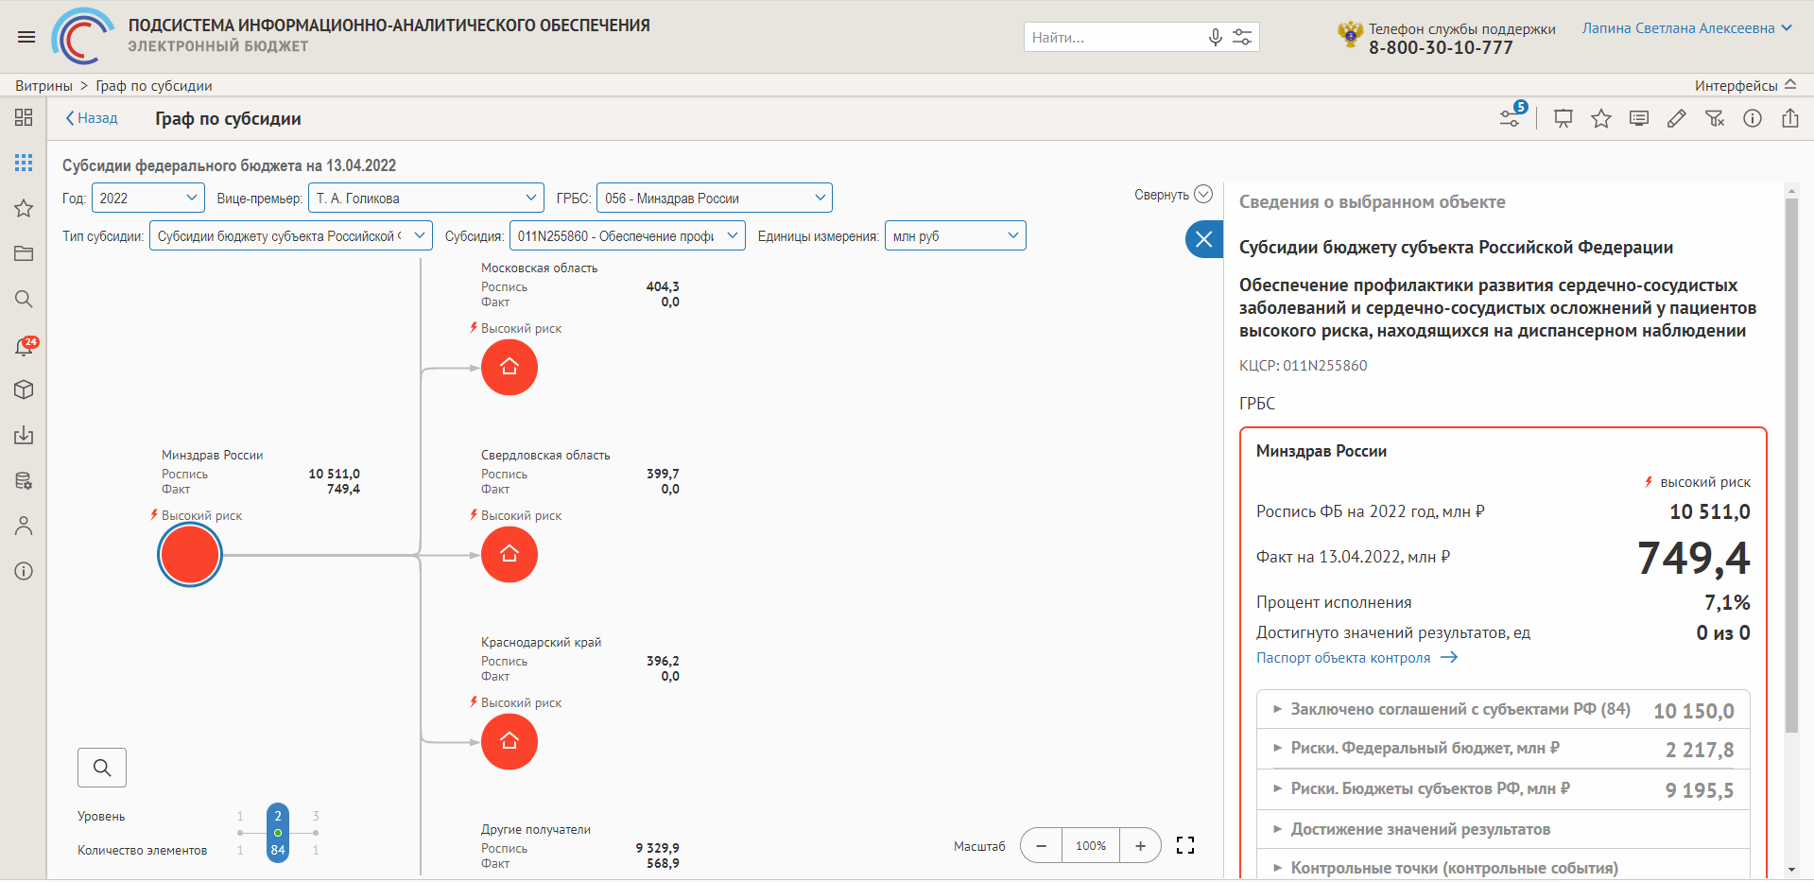
Субсидии МБТ. Граф прослеживаемости на всех уровнях бюджетной системы РФ, до конечных получателей
Мониторинг выдачи субсидий МБТ, софинансирования регионами и муниципальными образованиями

Slide 24
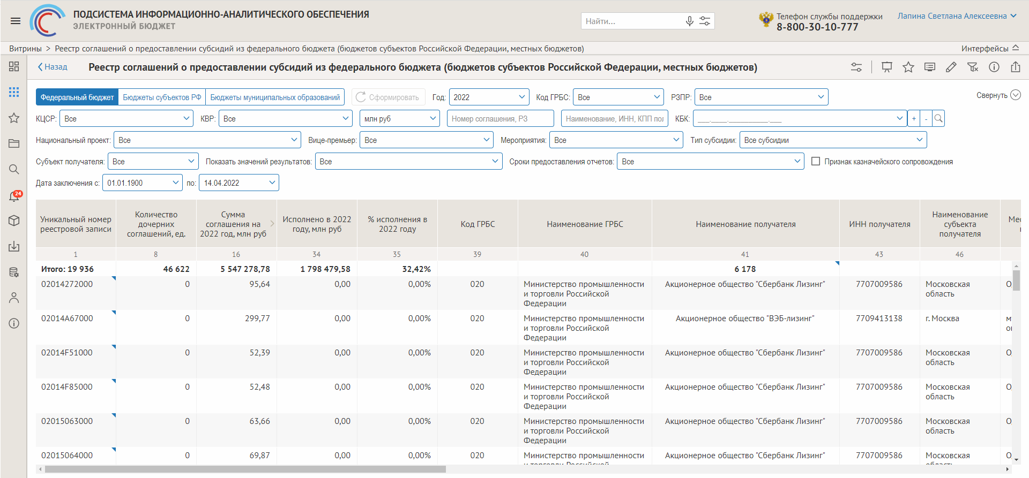
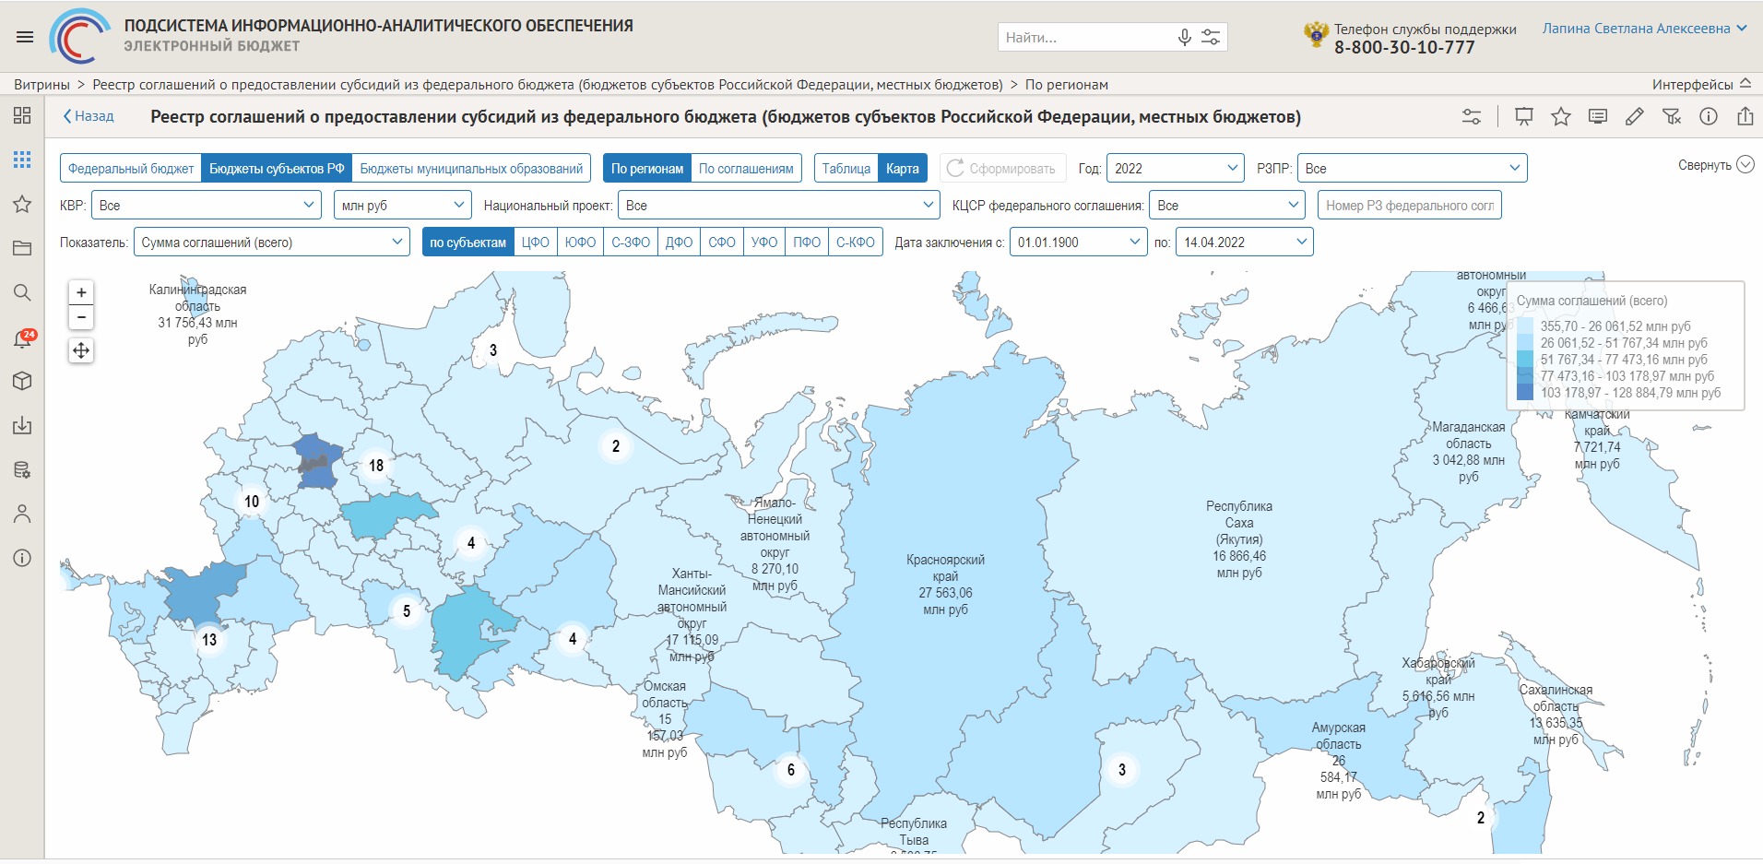
Соглашения. Полная информация и аналитика по соглашениям, включая отчеты о достижении результатов
Дочерние соглашения по уровням бюджетной системы. Мониторинг своевременности сдачи отчетов. Анализ достижения результатов. С 2022 года – типизация результатов и контрольных точек по федеральному бюджету. С 2023 года – по бюджетам субъектов РФ и местным бюджетам

Slide 25
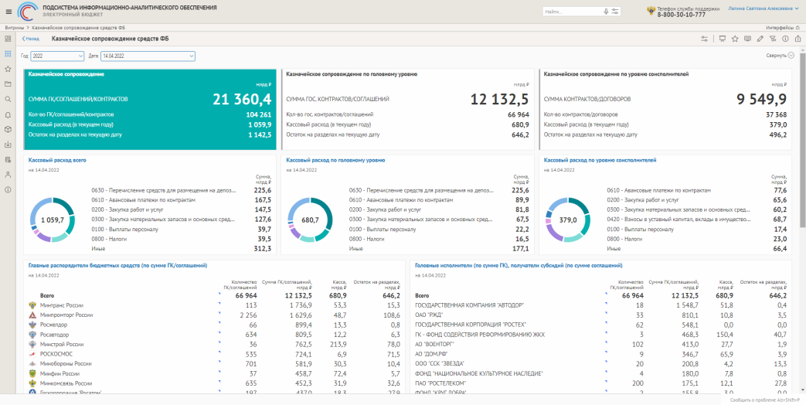
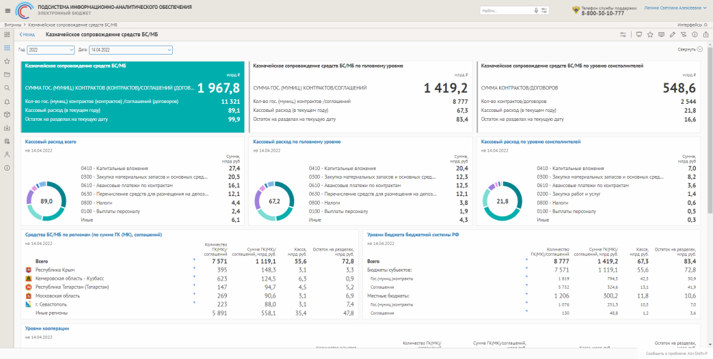
Казначейское сопровождение
Отслеживается цепочка субподрядчиков по контрактам\соглашениям, стоящим на казначейском сопровождении. Движение средств по лицевым счетам и все выплаты субподрядчикам

Slide 26
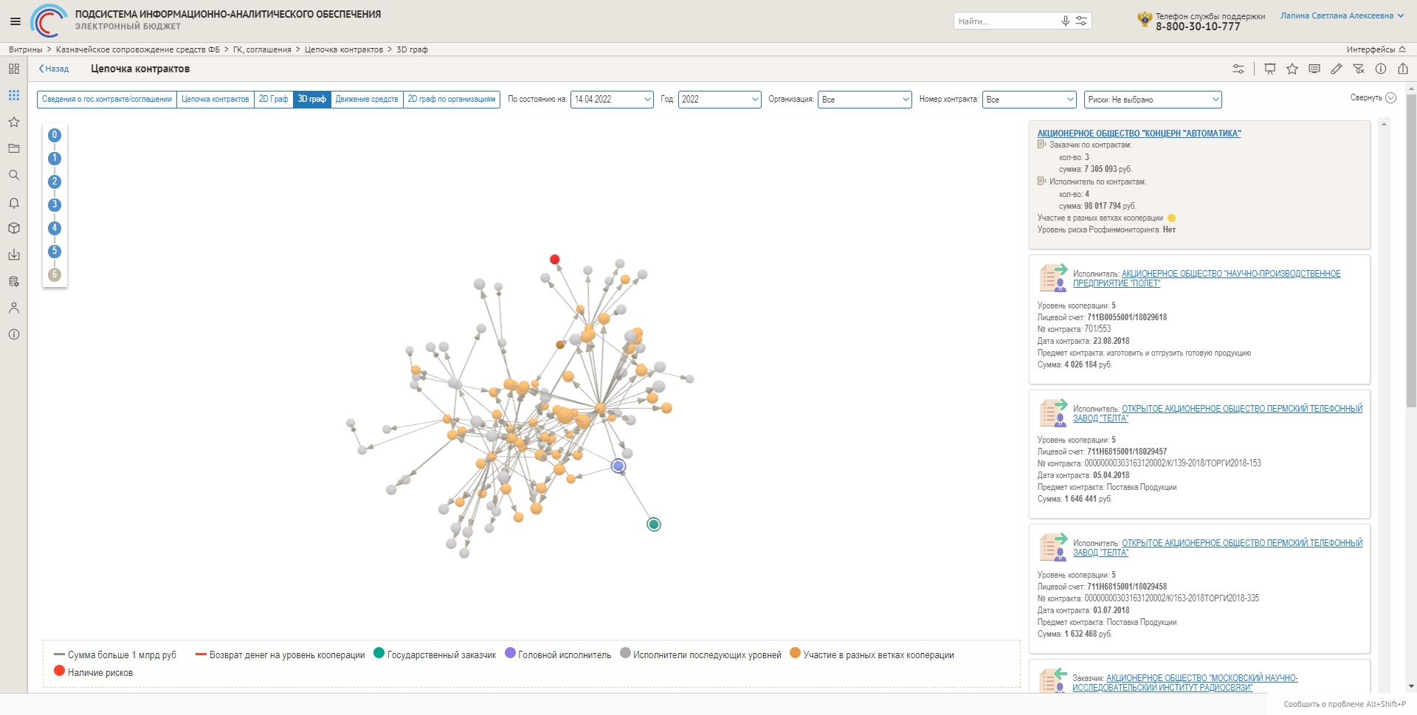
Казначейское сопровождение
Наглядно отражается цепочка кооперации и движение средств между подрядчиками

Slide 27
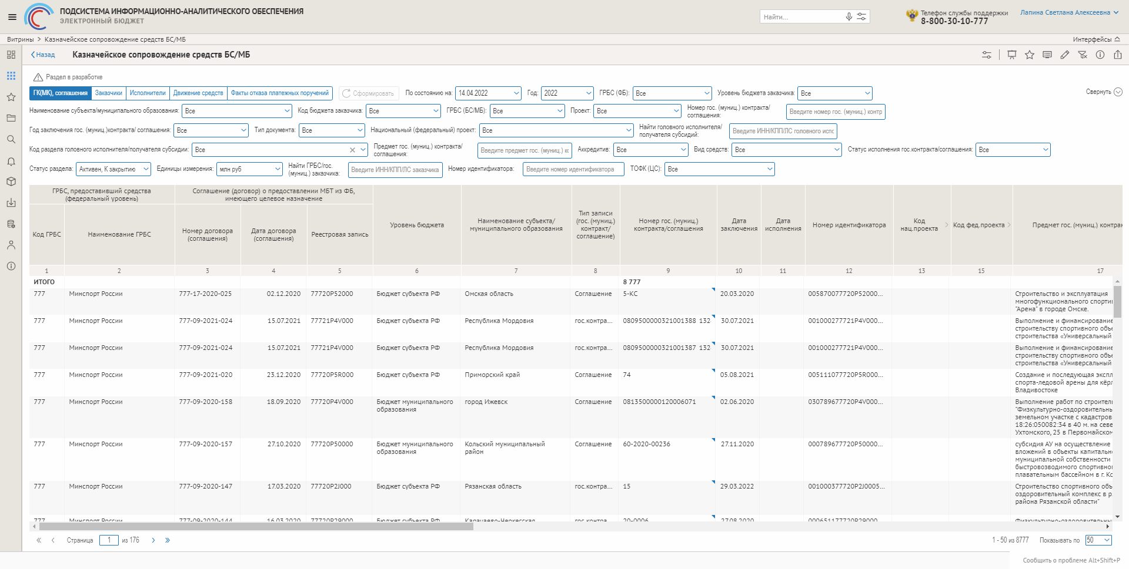
Казначейское сопровождение. Средства бюджетов субъектов РФ/местных бюджетов
Начиная с 2021 года ведется работа по казначейскому сопровождению средств бюджетов субъектов РФ/местных бюджетов. Сейчас 5383 ГК/соглашения бюджетов субъектов РФ и местных бюджетов находятся на казначейском сопровождении. Созданы роли и предоставляется доступ в ПИАО

Slide 28
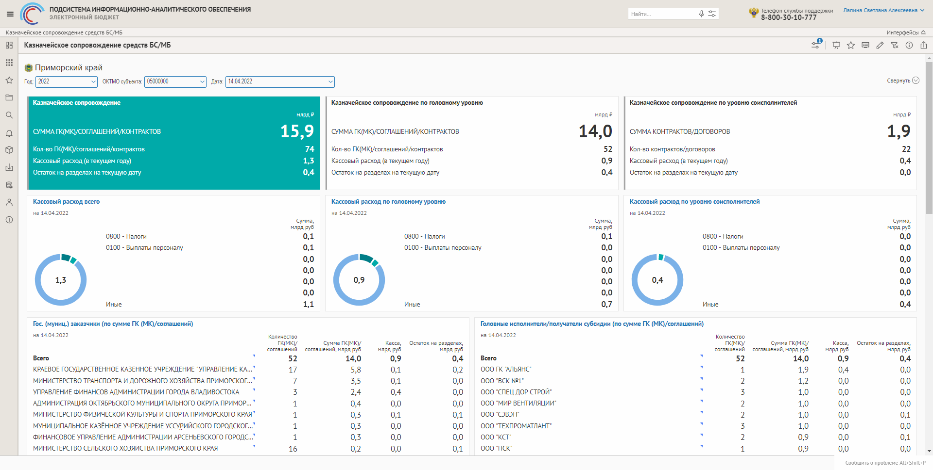
Казначейское сопровождение в субъектах РФ/ муниципальных образованиях
НОВИНКА
В соответствии с приказом Федерального казначейства от 22.02.2022 г. № 9н в 2022 году запланирована реализация информационного обмена между ПИАО ГИИС «Электронный бюджет» и информационными системами финансовых органов субъектов РФ (муниципальных образований) в части передачи данных по казначейскому сопровождению целевых средств, осуществляемому финансовыми органами субъектов Российской Федерации (муниципальных образований)

Slide 29
Дорожная карта создания витрин данных и дашбордов ПИАО
2018
Реализованные задачи аналитики
2021
Реализованные задачи аналитики
Исполнение бюджетов бюджетной системы РФ
Мониторинг рисков неисполнения федерального бюджета и контроль остатков
Национальные (федеральные) проекты и государственные программы
Прослеживаемость предоставления субсидий
Ведение перечней и реестров
Мониторинг остатков средств на счетах, в том числе в рамках перехода на СКП
Анализ закупок товаров, работ, услуг
Анализ показателей начислений и выплат заработной платы по ФОИВ
Бюджетный (бухгалтерский) учет
Контроль и надзор в финансово-бюджетной сфере
Сервис предоставления наборов данных (дата-сетов) для ГАСУ и иных потребителей
Казначейское сопровождение
2022
Запланированные задачи аналитики
Статистика государственных финансов
Кассовое планирование и прогнозирование исполнения Федерального бюджета
Витрины для субъектов РФ
Мониторинг капитальных вложений
Мониторинг мер государственной поддержки в связи с коронавирусной инфекцией
Казначейское сопровождение для субъектов РФ
Формирование плана контрольных мероприятий на основе алгоритмов анализа рисков
Мониторинг результатов предоставления субсидий на обеспечение горячим питанием обучающихся по программам начального общего образования
Мониторинг расходов субъектов РФ
Личные кабинеты и витрины для ФОИВ
Развитие в части создания онтологии, обеспечения качества данных, юзабилити, мобильности
2020
Формирование профиля получателя субсидии
2023

Slide 30
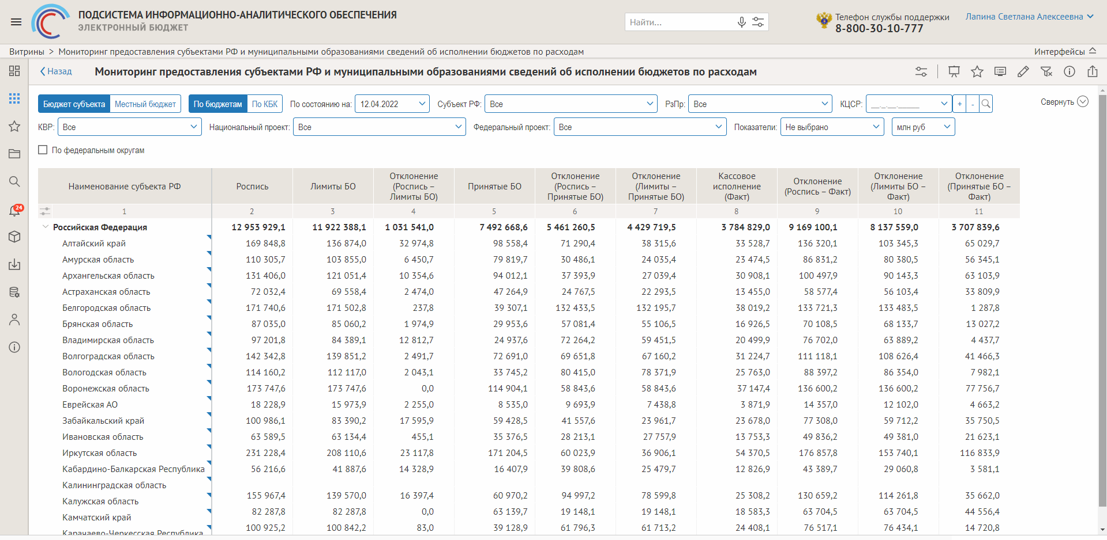
Региональный бюджет
НОВИНКА
Мониторинг предоставления субъектами РФ и муниципальными образованиями сведений по показателям «Сводная бюджетная роспись», «Лимиты бюджетных обязательств», «Принятые бюджетные обязательства»

Slide 31
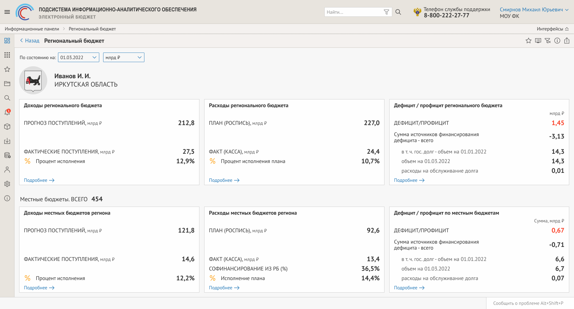
Дашборд по региональному бюджету
СКОРО
Дашборд по региональному бюджету будет собирать всю информацию по субъекту РФ в ПИАО в единой точке входа с возможностью дальнейшей детализации

Slide 32
Сервисы предоставления наборов данных
НОВИНКА
Перечень реализованных для использования наборов данных:
исполнение федерального бюджета Российской Федерации по расходам;
расходы бюджетов субъектов и муниципальных образований по данным АСФК;
мониторинг объектов капитального строительства в рамках реализации федеральной адресной инвестиционной программы;
реестр соглашений.
Доступ подсистем системы «Электронный бюджет» и внешних информационных системы к сервису предоставления данных осуществляется с использованием ЕСМВ (для подсистем системы «Электронный бюджет» и информационных систем Федерального казначейства, находящихся в одном контуре с системой «Электронный бюджет») или через СМЭВ.
Задача: предоставить универсальный сервис получения данных из наборов данных ПИАО внешним информационным системам и подсистемам ЭБ, посредством использования универсального запроса данных.
Разработчики ИС-получателей, для составления запроса к данным или автоматизированной генерации запроса, имеют возможность с помощью ПИАО получить реестр доступных наборов данных, их мета-описание структуры, данные наборов.
Состав сервисов будет расширяться

Slide 33
Порядок подключения к подсистеме ПИАО
Необходим доступ к ПИАО
Выбрать полномочия для доступа к ПИАО
Направить Заявку Руководителю организации или уполномоченному лицу
Назначить полномочия сотруднику согласно Заявке
Сотрудник организации зарегистрирован в ПОИБ СОБИ ФК?
Руководитель организации зарегистрирован в ПОИБ СОБИ ФК?
ДА
ДА
НЕТ
НЕТ
Выполнить регистрацию сотрудника, назначить ему полномочия согласно Заявке
Выполнить регистрацию, назначив роль «Регистратор» в ПОИБ СОБИ ФК
Проверить доступ в ПИАО
Нет
Подтвердить адрес электронной почты Сотрудника (обязательное наличие Сертификата ЭП Сотрудника)
Подтвердить адрес электронной почты Руководителя (обязательное наличие Сертификата ЭП Руководителя)
Доступ к ПИАО ГИИС ЭБ осуществляется следующим образом:
‒ через Личный кабинет ГИИС ЭБ по ссылке https://eb.cert.roskazna.ru;
‒ по прямой ссылке доступа к ПИАО ГИИС ЭБ https://eb.cert.roskazna.ru/piao
Необходимо выполнить настройки АРМ пользователя по инструкции «Настройка Континент ТЛС-2.0 для работы с точкой доступа ПОИБ СОБИ» на официальном сайте Федерального казначейства
32
Notes:
-

Slide 34
Цифровизация контрольно-ревизионной деятельности

Slide 35
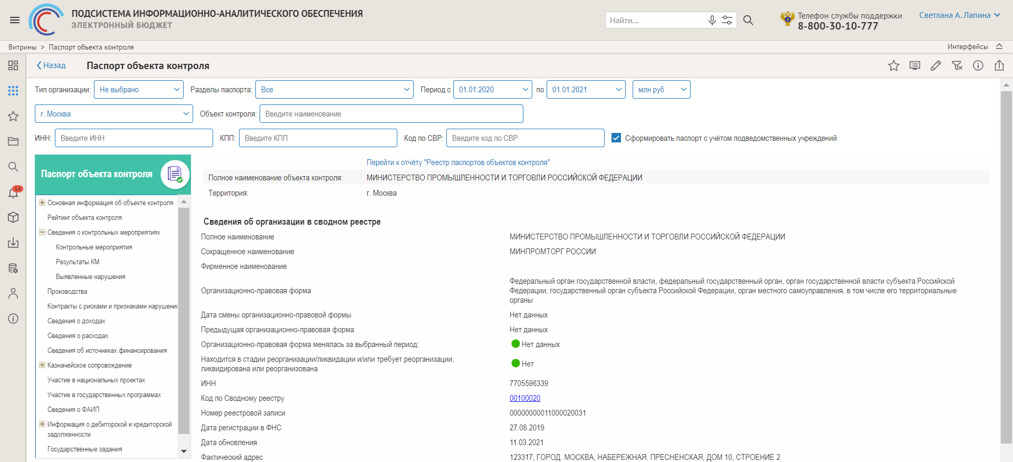
Паспорта объектов контроля
По ГАБС, ПБС, АУ, БУ, КУ и получателям средств бюджета формируются паспорта объектов контроля с интегральными показателями по объекту контроля для формирования планов проверок

Slide 36
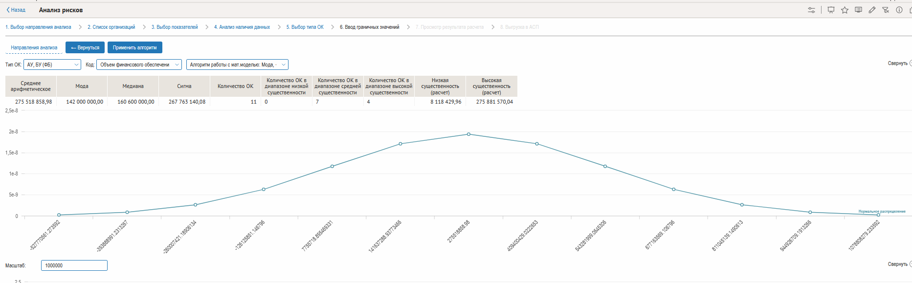
Смарт-контроль и риск-ориентированный подход
Объекты для проверок отбираются автоматизированными алгоритмами многофакторной модели расчета рисков исходя из факторов существенности и вероятности
Платформа использует методы машинного обучения и
математические модели, включает в себя встроенные методы, а так же подключаемые модули на языках Python и R

